Slide 1

BẠN GẶP KHÓ KHĂN GÌ KHI TRÌNH BÀY BÀI NÓI TRƯỚC LỚP?

Slide 2
NHỮNG KHÓ KHĂN THƯỜNG GẶP
KHI TRÌNH BÀY BÀI NÓI
1
2
Không tự tin, mất bình tĩnh, run sợ
Không kết hợp được ngôn ngữ nói và ngôn ngữ cơ thể
3
4
Không điều chỉnh được âm lượng, giọng nói không hay, không hấp dẫn người nghe
Sợ nói sai chủ đề

Slide 3
TIẾT NÓI - NGHE
THẢO LUẬN VỀ VAI TRÒ CỦA CÔNG NGHỆ
ĐỐI VỚI ĐỜI SỐNG CON NGƯỜI

Slide 4
CHUẨN BỊ BÀI NÓI
Xác định đề tài, mục đích, người nghe, không gian, thời gian
Chuẩn bị nội dung bài nói
Luyện tập
1
2
3

Slide 5
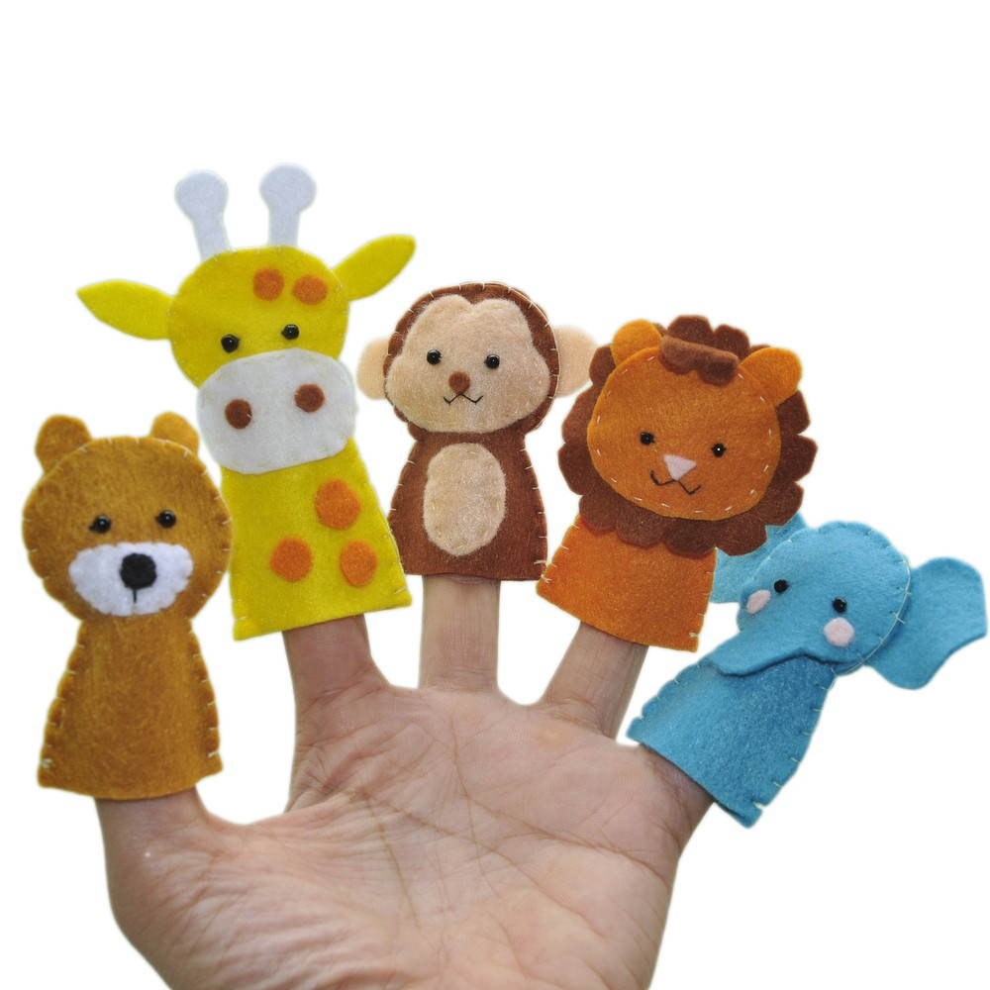
CHUẨN BỊ BÀI NÓI
Bước 1:Xác định đề tài, mục đích, người nghe, không gian, thời gian
5 NGÓN TAY XINH

Slide 6
CHUẨN BỊ BÀI NÓI
Bước 1:Xác định đề tài, mục đích, người nghe, không gian, thời gian
+ What? Tôi định nói về điều gì? Đề tài của tôi là gì?
+ Why? Tại sao tôi lại nói về đề tài này? Tôi muốn làm rõ vấn đề gì nhất? Cần chia sẻ điều gì quan trọng? Mong muốn người nghe nắm bắt được điều gì?
+ Who? Tôi đang nói cho ai nghe? (thầy cô, người thân, bạn bè)
+ When? Lúc nào và thời lượng tôi định nói là bao lâu?
+ Where? Tôi định trình bày bài nói ở đâu? (trên lớp, hoặc tùy ý chọn địa điểm nếu bài nói quay video)

Slide 7
Lời chào hỏi, giới thiệu bản thân
Mở đầu
Giới thiệu vấn đề cần thảo luận
Trình bày mặt tích cực và tiêu cực của vấn đề
Dàn ý
Nội dung
Nêu quan điểm của cá nhân
Sử dụng tranh ảnh, video minh họa cho bài nói thêm sinh động, thuyết phục.
Bày tỏ quan điểm, gửi gắm bức thông điệp
Kết thúc
Lời chào, lời cảm ơn về sự lắng nghe.

Slide 8

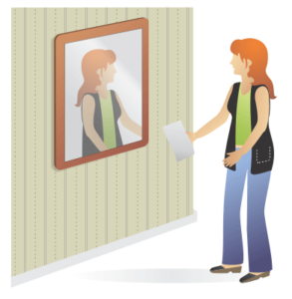
LUYỆN TẬP
Tập trình bày bằng cách đứng trước gương
Tập trình bày trước một nhóm bạn hoặc người thân

Slide 9


TRÌNH BÀY BÀI NÓI
Người nói
Cấu trúc
Mở đầu
Nội dung
Kết thúc
Điều chỉnh giọng nói, tốc độ nói và sử dụng cử chỉ, điệu bộ phù hợp.
Tâm thế tự tin, thoải mái
3 phần

Slide 10
Người nói
ĐIỀU CHỈNH GIỌNG NÓI VÀ TỐC ĐỘ NÓI | SỬ DỤNG CỬ CHỈ, ĐIỆU BỘ
- Âm lượng: to hay nhỏ | - Ánh mắt: luôn có sự kết nối với người nghe
- Tốc độ: nhanh hay chậm | - Gương mặt: vui, buồn, tươi cười, ngạc nhiên, hài hước... phù hợp với nội dung bài nói
- Cao độ: cách lên giọng, xuống giọng | - Cử chỉ: giơ tay lên, đưa tay xuống, đặt tay lên ngực... phù hợp với nội dung bài nói; không nên cử động nhiều nhưng cũng không nên đứng bất động.
- Sắc thái biểu cảm: vui hay buồn, sôi nổi hay suy tư | - Dáng người đứng thẳng, không nghiêm hay lom khom

Slide 11

Trình bày bài nói
Người nghe
Lắng nghe chăm chú để hiểu thông tin được chia sẻ, thể hiện sự tôn trọng người nói
Sử dụng cử chỉ, ánh mắt, nét mặt để khích lệ
người nói
Nêu câu hỏi để được người nói chia sẻ thêm về
Bài nói

Slide 12
Sau khi nói
NGƯỜI NGHE | NGƯỜI NÓI
a. Trình bày vấn đề
- Nêu vấn đề, nói rõ tầm quan trọng của việc sử dụng công nghệ trong đời sống.
- Trình bày lợi ích và tác hại của công nghệ trong đời sống.
Nêu ý kiến của bản thân về việc sử dụng công nghệ trong đời sống
b. Bảo vệ ý kiến trước sự phản bác của người khác:
- Tóm tắt ý kiến trao đổi, giải thích lại những chỗ người nghe chưa hiểu, dùng lí lẽ và bằng chứng làm rõ tính đúng đắn của ý kiến trình bày).
- Sẵn sàng trao đổi nếu người nghe tiếp tục thắc mắc, mục đích cuối cùng là để khẳng định sự xác đáng của ý kiến.
a. Tiếp nhận và suy nghĩ về ý kiến của người nói:
- Tập trung lắng nghe và ghi chép các ý cơ bản của bài nói, đối chiếu với sự chuẩn bị của mình để thấy những chỗ tương đồng và những chỗ khác biệt trong ý kiến.
Ghi nhanh ý kiến trao đổi
b. Nêu ý kiến trao đổi:
- Ý kiến cần trình bày ngắn gọn, rõ ràng bằng câu khẳng định hoặc câu hỏi.
- Theo dõi phản hồi của người nói, trao đổi lại nếu thấy chưa thỏa đáng, đồng tình nếu thấy ý kiến bảo vệ có sức thuyết phục.

Slide 13
Rubric đánh giá
PHIẾU ĐÁNH GIÁ BÀI NÓI
TIÊU CHÍ |  | MỨC ĐỘ
 |  | Chưa đạt | Đạt | Tốt
Nội dung | Nêu được vai trò của công nghệ đối với đời sống con người | Không nêu được vai trò của công nghệ đối với đời sống con người | Nêu được nhận định khái quát về vai trò của công nghệ đối với đời sống con người | Nêu được sự phát triển công nghệ và tác động của nó đến đời sống con người; nêu lên nhiều quan điểm khác nhau để thấy đây là một vấn đề còn nhiều tranh cãi
 | Trình bày được hai mặt tích cực và tiêu cực của công nghệ trong đời sống bằng các bằng chứng cụ thể | Không trình bày được hai mặt của vấn đề | Có độ lệch về hai mặt ảnh hưởng của công nghệ, thiên về tích cực hoặc thiên về tiêu cực | Đánh giá được một cách khách quan, cân bằng hai mặt tích cực và tiêu cực của công nghệ trong đời sống con người.
 | Nhấn mạnh ý kiến cá nhân | Không nêu được ý kiến cá nhân | Đã nêu được ý kiến cá nhân nhưng chưa rõ ràng | Nêu bật được ý kiến cá nhân để người nghe thấy rõ quan điểm của mình

Slide 14
Hình thức trình bày | Ngữ điệu nói | Nói nhỏ, đều đều, lặp từ | Nói to nhưng đôi chỗ vẫn còn bị lặp lại và không có điểm nhấn | Nói to, rõ ràng, lưu loát, biết nhấn mạnh vào ý kiến cá nhân
 | Sử dụng ngôn ngữ cơ thể | Không sử dụng ngôn ngữ cơ thể, chỉ nhìn vào dàn ý để nói | Có biểu cảm trên nét mặt và ánh mắt nhưng vẫn phụ thuộc vào dàn ý | Tự tin, tương tác với người nghe bằng ngôn ngữ cơ thể, hoàn toàn không phụ thuộc vào dàn ý.
 | Sử dụng từ ngữ để liên kết câu và đoạn khi chuyển ý | Không sử dụng từ ngữ liên kết khiến bài nói thiếu mạch lạc và không rõ ý | Có sử dụng từ ngữ liên kết khi chuyển câu/ đoạn nhưng các từ còn bị lặp, đơn điệu. | Sử dụng linh hoạt và đa dạng các từ ngữ liên kết câu/ đoạn khiến bài nói mạch lạc, logic và rõ ý.
 | Thái độ tham gia thảo luận | Không tiếp thu được ý kiến của người nghe | Lắng nghe, tiếp thu ý kiến của người nghe và có trao đổi lại | Lắng nghe, tiếp thu trao đổi với người nghe (tán thành hay phản bác), bảo vệ được quan điểm của mình bằng những lí lẽ, bằng chứng thuyết phục và thái độ cầu thị
Thời gian trình bày | Thời gian trình bày (5-7 phút) | Không biết cân đối thời gian | Quá thời gian quy định một chút | Đảm bảo đúng thời gian quy định

Slide 15
CHÚC CÁC EM THÀNH CÔNG!
QUAY VIDEO BÀI NÓI VỀ VAI TRÒ CỦA CÔNG NGHỆ TRONG ĐỜI SỐNG
“Mỗi người sinh ra đều là thiên tài” (An – be Anh-xtanh). Em hiểu câu nói này như thế nào? Hãy trình bày cách hiểu của mình cho các bạn cùng nghe
«Cái rễ của học tập thì cay đắng nhưng quả của nó thì ngọt ngào»

